Slide 1
PERTEMUAN
KE 3 DAN 4
SISTEM KOORDINAT
TINGGI DAN BEDA TINGGI
PERALATAN UKUR TANAH

Slide 2
SISTEM KOORDINAT

Slide 3
SISTEM KOORDINAT
SISTEM KOORDINAT KARTESIAN
SISTEM KOORDINAT KUTUB

Slide 4
Sistem Koordinat Kartesian
Sumbu Y
Q (Xq, Yq)
Xp dan Xq = absis
Δypq
Yq
Yp dan Yq = ordinat
Yp
P (Xp, Yp)
(Xp, Yp) = koordinat P
O
Sumbu X
Xp
Δxpq
Xq
Xq = Xp + Δxpq
Yq = Yp + Δypq

Slide 5
CONTOH
Sumbu Y
Q (Xq, Yq)
Diketahui
Xp = 624,372 m
Δypq
Yp = 311,491 m
Δxpq
P (Xp, Yp)
Δxpq = 27,115 m
Δypq = 39,017 m
O
Sumbu X
Tentukan Xq dan Yq
Jawab:
Xq = Xp + Δxpq = 624,372 m + 27,115 m = 651,487 m
Yq = Yp + Δypq = 311,491 m + 39,017 m = 350,508 m

Slide 6
Sistem Koordinat Kutub/Polar
Sumbu Y
Q (Dq, αq)
α
Dpq
Sumbu X
O
Penentuan Koordinat ditentukan oleh jarak (D) dan azimut (α)
Data yang diamati dalam pengukuran di lapangan adalah jarak dan sudut

Slide 7
Transformasi Koordinat dari Kutub ke Kartesian
Sb Y
Δxpq
Δxpq
Q (xq, yq)
Q
Δypq
αpq
Dpq
Δypq
αpq
Dpq
P (xp, yp)
Sb X
P
O
Δxpq
Sin αpq =
Δxpq = Dpq sin αpq
Dpq
Δypq
Cos αpq =
Δypq = Dpq cos αpq
Dpq

Slide 8
CONTOH
Dari hasil pengukuran titik A dan B diperoleh data :
Jarak AB = 125,057 m dan azimut AB = 214º 17’ 08”
Koordinat titik A = (4.278,123 m, 4.891,567 m)
Hitung koordinat titik B
Jawab
Δxab = Dab sin αab = 125,057 m sin 214º 17’ 08”
= - 70,447 m
Δyab = Dab cos αab = 125,057 m cos 214º 17’ 08”
= - 103,327 m
Xb = Xa + Δxab = 4.278,123 m + (- 70,447 m) = 4.207,676 m
Yb = Ya + Δyab = 4.891,567 m + (- 103,327 m) = 4.788,240 m

Slide 9
LATIHAN
1. Koordinat titik Q = (5.167,664 m, 3.119,902 m)
Jarak PQ = 326,901 m dan azimut PQ = 120º 31’ 14”
Hitung koordinat titik P
2. Koordinat titik P = (9.072,431 m, 3.321,998 m)
Jarak PQ = 310,772 m dan azimut PQ = 283º 50’ 44”
Hitung koordinat titik Q

Slide 10
Transformasi Koordinat dari Kartesian ke Kutub
Sb Y
Δxpq
Δxpq
Q (xq, yq)
Q
Δypq
αpq
Dpq
Δypq
αpq
Dpq
P (xp, yp)
Sb X
P
O
Δxpq
Dpq = √ Δxpq² + Δypq²
tan αpq =
Δypq
Xq - Xp
Dpq = √ (Xq – Xp)² + (Yq – Yp)²
tan αpq =
Yq - Yp

Slide 11
Ketentuan Perhitungan Azimut
Xq – Xp | Yq – Yp | Kuadran | Azimut
positip | positip | I | αpq
positip | negatip | II | αpq (neg) + 180º
negatip | negatip | III | αpq (pos) + 180º
negatip | positip | IV | αpq (neg) + 360º
Q
αpq
αpq
P
Q
P
αpq
Q
P
P
Q
αpq
Kuadran I
Kuadran II
Kuadran III
Kuadran IV

Slide 12
CONTOH
Diketahui koordinat A (3.755,303 m, 2.311,536 m) dan
koordinat B (3.467,901 m, 2.416,843 m)
Hitung Jarak dan Azimut AB
Jawab:
Δxab = 3.467,901 m - 3.755,303 m = - 287,402 m (neg)
Δyab = 2.416,843 m - 2.311,536 m = 105,307 m (pos)
Jarak AB = Dab = √ Δxab² + Δyab²
Jarak AB = √ (- 287,402)² + (105,307 )²
Jarak AB = 306.087 m

Slide 13
Menentukan azimut αab
Δxab
- 287,402 m
tan αab = = = - 2.729182296 (n)
Δyab
105,307 m
αab = arctan (- 2.729182296) = - 89,87665492
Karena Δxab negatip dan Δyab positip maka
azimut αab mengarah ke kuadran IV sehingga
αab = - 89,8766549 + 360º = 290,1233451
= 290º 07’ 24”

Slide 14
LATIHAN
1. Koordinat titik K = (41.882,534 m, 37.125,826 m)
Koordinat titik L = (39.257,004 m, 36.041,221 m)
Hitung Jarak dan Azimut KL
2. Koordinat titik M = (3.425,567 m, 7.647,992 m)
Koordinat titik N = (4.279,112 m, 6.067,651 m)
Hitung Jarak dan Azimut MN

Slide 15
DISKUSI
Pada awal pembuatan alat teodolit, sistem sudut vertikal adalah sudut helling. Lalu diproduksi teodolit menggunakan sudut zenit. Apa tujuannya? Mengapa sudut minus berusaha dihindari?
Jika anda diberikan suatu teodolit, bagaimana anda mengetahui bahwa sudut vertikalnya adalah sudut helling atau sudut zenit?
Dalam pengukuran sudut datar, mengapa harus mengamat arah terlebih dulu? Mengapa tidak langsung mengukur sudut?

Slide 16
Metode Penentuan Koordinat
Pemotongan
Poligon
Triangulasi
Trilaterasi
GPS

Slide 17
Metode Pemotongan
Pemotongan Ke Depan/Muka:
Penentuan koordinat suatu titik (P) berdasarkan dua koordinat titik (A dan B) dan pengukuran dua sudut (α dan β)
P
Diketahui :
A (xa, ya) dan B (xb, yb)
Diukur sudut : α dan β
α
β
A
B
Tentukan : koord. P (xp, yp)

Slide 18
Prosedur Perhitungan
P
a. Hitung sudut P = 180º – (α + β)
b. Hitung azimut αab berdasarkan koordinat A dan B
tan αab = (xb – xa) / (yb – ya)
αap
dap
α
dab
β
A
B
c. Hitung azimut αap = αab – α
d. Hitung jarak dab berdasarkan koordinat A dan B
dab = √ (xb – xa)² + (yb – ya)²
e. Hitung jarak dap dengan rumus sinus
f. Xp = Xa + dap sin αap
g. Yp = Ya + dap cos αap

Slide 19
LATIHAN
1. Koordinat titik K = (52.672,514 m, 37.455,021 m)
Koordinat titik L = (52.327,674 m, 36.991,227 m)
Sudut K = 62º 37’ 11” dan sudut L = 54º 29’ 42”
Tentukan
a. Sudut M
b. Azimut KL
c. Azimut KM
d. Jarak KL
e. Jarak KM
f. Koordinat M
M
K
L

Slide 20
Metode Pemotongan
Pemotongan Ke Belakang:
Penentuan koordinat suatu titik (P) berda-sarkan tiga koordinat titik (A, B dan C) dan pengukuran dua sudut (α dan β)
B
A
Diketahui :
A (xa, ya),
C
B (xb, yb) dan C (xc, yc)
α
β
Diukur sudut : α dan β
Tentukan : koord. P (xp, yp)
P

Slide 21
Metode Poligon
Poligon Terbuka:
Penentuan koordinat beberapa titik (A, B, dan C) secara terbuka berdasarkan dua koordinat awal (P dan Q) dan dua koordinat akhir (R dan S) dan pengukuran sudut dan jarak
P
R
A
S
C
Akan dibahas
secara khusus
Q
B

Slide 22
Metode Poligon
Poligon Tertutup:
Penentuan koordinat beberapa titik (B, C, D, E dan F) secara tertutup berdasarkan satu koordinat awal (A) dan azimut awal (αab) dan pengukuran sudut dan jarak
αab
B
C
Akan dibahas
secara khusus
A
D
F
E

Slide 23
Metode Triangulasi
Penentuan koordinat titik menggunakan rangkaian jaringan segitiga dan pengukuran sudut titik segitiga dan pengukuran dua garis basis
garis
basis
garis
basis

Slide 24
Metode Trilaterasi
Penentuan koordinat titik menggunakan rangkaian jaringan segitiga dan pengukuran jarak titik segitiga

Slide 25
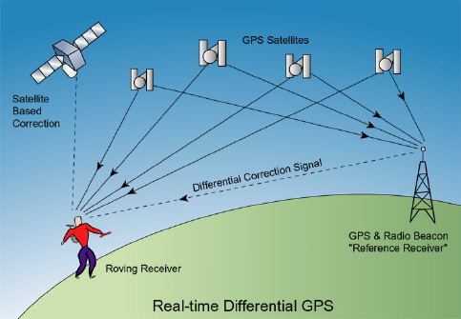
Metode GPS

Slide 26
TINGGI DAN BEDA TINGGI

Slide 27
B
E
F
A
ΔHab
ΔHbc
C
D
Ha
Hb
Hc
Hd
He
Hf
Bidang Acuan Tinggi
Ha = Tinggi / elevasi A terhadap bidang acuan
Hb = Tinggi / elevasi B terhadap bidang acuan
ΔHab = Hb – Ha = Beda tinggi titik A dan B
Jika ΔHab positip = titik B lebih tinggi dari A
Jika ΔHab negatip = titik B lebih rendah dari A
Hf = Ha + ΔHab + ΔHbc + ΔHcd + ΔHde + ΔHef
Hf – Ha = ∑ ΔH
Hakhir – Hawal = ∑ ΔH

Slide 28
LATIHAN
1. Tinggi A = 425,506 m, tinggi B = 422,198 m
tinggi C = 426,885 m dan tinggi D = 428,875 m
Hitunglah beda tinggi AB, AC, AD, CA, dan DB
2. Tinggi A = 425,506 m, beda tinggi AB = – 2,775 m
beda tinggi BC = 4,129 m, beda tinggi CD = 0,543 m
Hitunglah tinggi B, C, dan D
3. Tinggi C = 783,341 m, beda tinggi AB = – 1,643 m
beda tinggi BC = 2,145 m, beda tinggi CD = 2,201 m
Hitunglah tinggi A, B, dan D

Slide 29
Metode Pengukuran Beda Tinggi
Metode Barometri
Metode Trigonometri
Metode Waterpasing

Slide 30
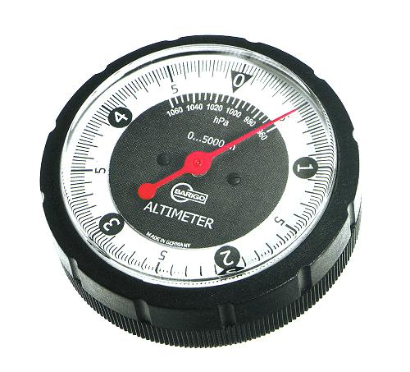
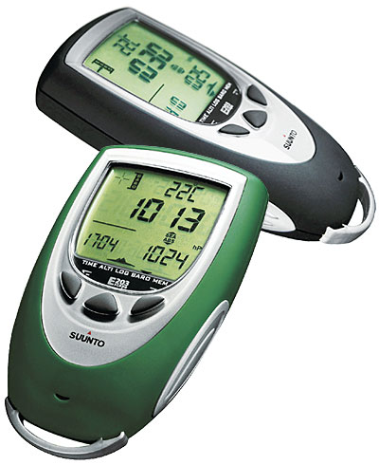
Metode Barometri
  Altimeter Manual
  Altimeter Digital
  Penentuan beda tinggi dengan metode barometris
  Alatnya disebut Altimeter

Slide 31
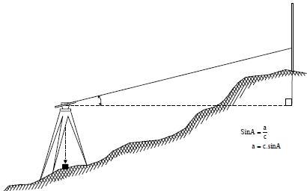
Metode Trigonometri
Rambu Ukur
Teodolit
  Penentuan beda tinggi dengan metode segitiga
  Alat yang digunakan teodolit dan rambu ukur
Akan dibahas secara khusus

Slide 32
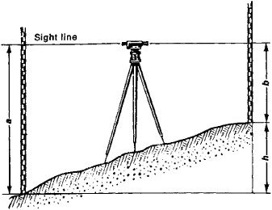
Metode Waterpassing
Rambu Ukur
Rambu Ukur
Waterpas
  Penentuan beda tinggi dengan metode garis datar
  Alat yang waterpasdan rambu ukur
Akan dibahas secara khusus

Slide 33
PERALATAN UKUR TANAH

Slide 34
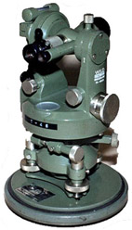
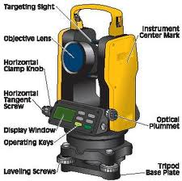
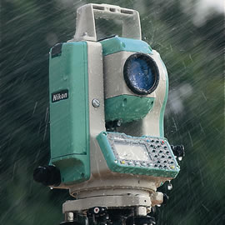
TEODOLIT
TEODOLIT MANUAL
TEODOLIT DIGITAL
TEODOLIT TOTAL STATION

Slide 35
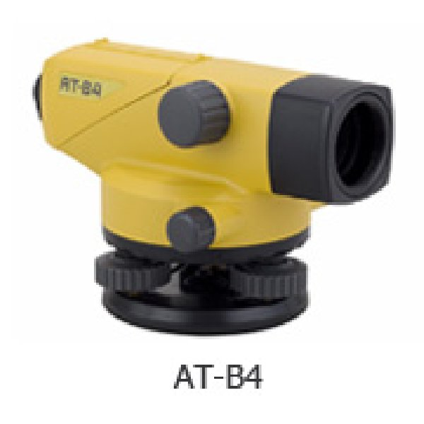
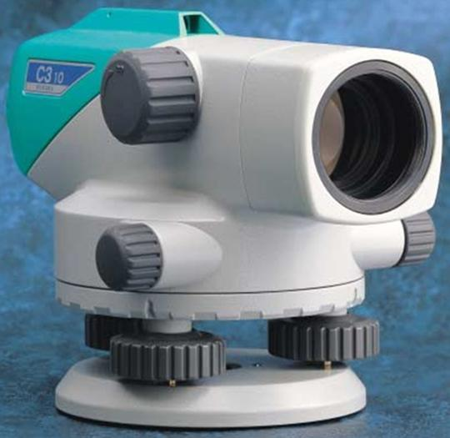
WATERPAS
WATERPAS AUTOMATIC LEVEL

Slide 36
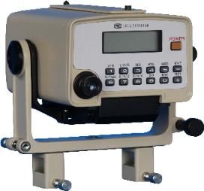
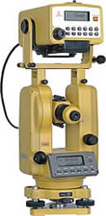
EDM
(Electonic Distance Measurement)
EDM
Teodolit

Slide 37
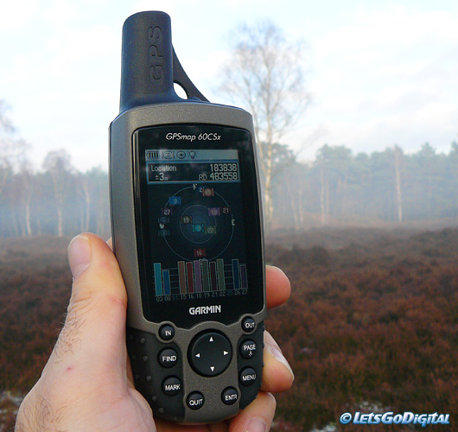
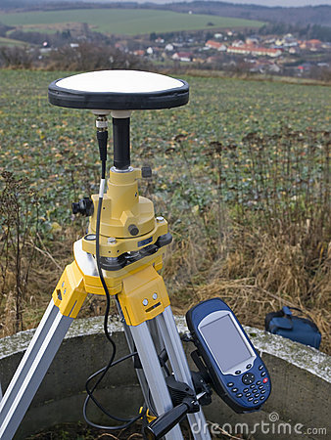
GPS
(Global Positioning System)
GPS Navigasi
GPS Geodetik

Slide 38
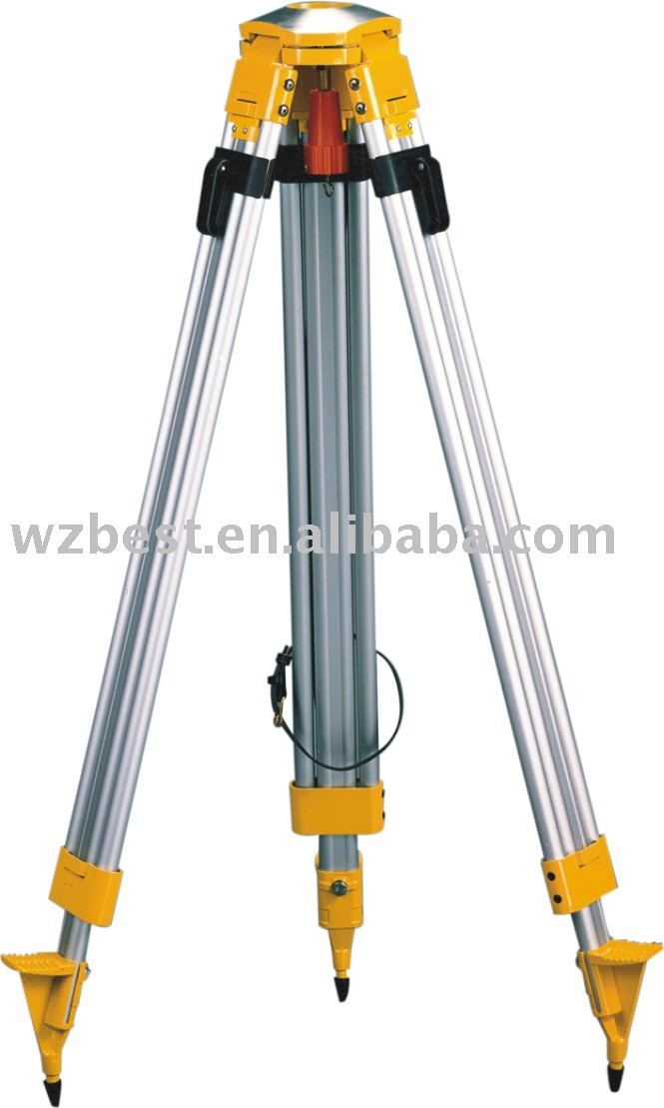
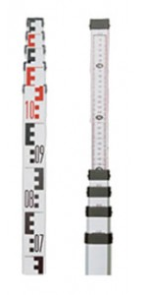
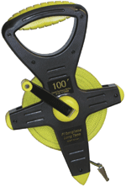
PERLENGKAPAN
Statip / Tripod
Rambu Ukur
Pita Ukur

Slide 39
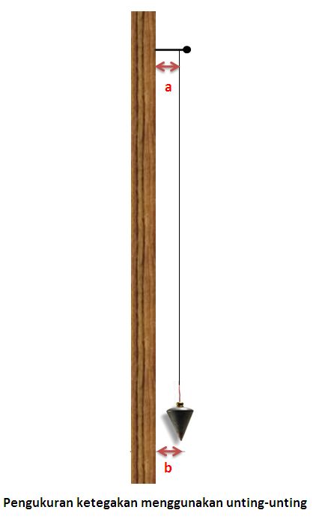
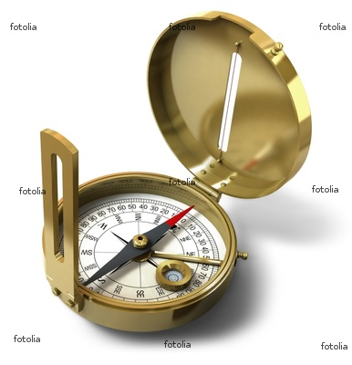
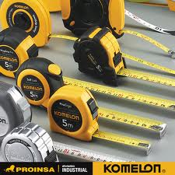
PERLENGKAPAN
Unting-unting
Kompas
Meteran Saku

Slide 40
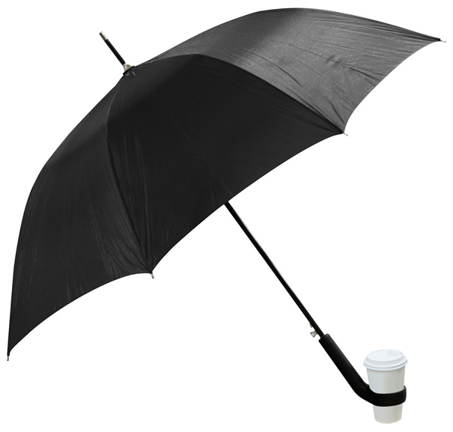
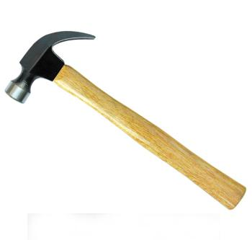
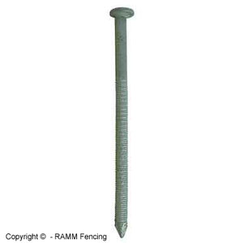
PERLENGKAPAN
Payung
Palu
Paku

Slide 41

SEKIAN

